Slide 1
Гордость Саратовской земли
Чемпионы - паралимпийцы

Slide 2
Несколько лет наш регион представляют спортсмены школы «Реабилитация и физкультура» Саратовской области на различных европейских и мировых соревнованиях

Slide 3
Константин Лисенков на чемпионате Европы завоевал три золотых медали в плавании на спине на разных дистанциях.

Slide 4
Саратовские пловцы – паралимпийцы (люди с различными нарушениями ОДА) прочно удерживают призовые места на международных соревнованиях

Slide 5
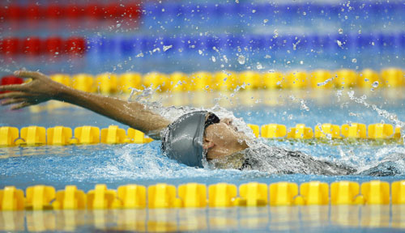

Slide 6
Три золотых медали в копилке российских паралимпийцев! Константин Лисенков и Евгения Трушникова

Slide 7
Саратовские паралимпийцы отличились на чемпионате мира 2010года:
Шестеро из них завоевали бронзовые, серебрянные и золотые медали в общем командном зачете по стрельбе из пневмотического оружия

Slide 8
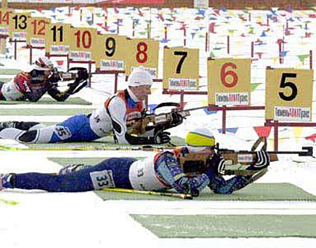

Slide 9
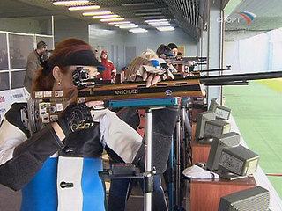

Slide 10
Юные спортсмены готовятся к соревнованиям.

Slide 11
В 2010 году на чемпионате мира по лыжам саратовский спортсмен Сергей Горячев стал сурдолимпийцем в зимних видах спорта, завоевав золотую медаль в слаломе.

Slide 12
В командной борьбе наша сборная заняла почетное третье место и привезла на родину бронзовую медаль

Slide 13
Международный турнир - 2011 по настольному тенису принес России серебрянную и бронзовую награды, лучшей была Юлия Овсянникова.

Slide 14
Подготовка спортсменов по фехтованию к международному турниру

Slide 15
Спортсмены – колясочники готовятся к решающим международным стартам.

Slide 16
В беговых дисциплинах наш спортсмен - Алексей Ашапатов пятый год занимает призовые места на различных соревнованиях

Slide 17
Наши «золотые герои»!!!

Slide 18
Домой с Победой!

Slide 19
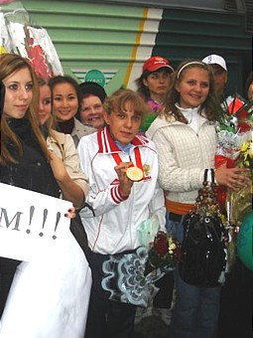

Slide 20
И даже уйдя из большого спорта наши паралимпийцы продолжают вести активный образ жизни, привлекая к туризму и занятиям спортом жителей нашего города
Каждый зимний сезон наши лыжники открывают специальным забегом под девизом «Физическая культура для всех».
Так, в июле 2011 года Состоялся туристический слет саратовских спортсменов-инвалидов.

Slide 21
Российский президент и правительство РФ высоко оценило вклад паралимпийцев в развитие спорта и туризма.

Slide 22
26 декабря юные саратовские спортсмены поедут в Москву, чтобы принять участие в слете юных спортсменов «Олимпийские надежды России!"

Slide 23
Спасибо за внимание

